Slide 1
E’ AUTUNNO
ATTIVITA’ ASINCRONA
CLASSE 5 C
INSS. ROSANNA ZANFARDINO

Slide 2
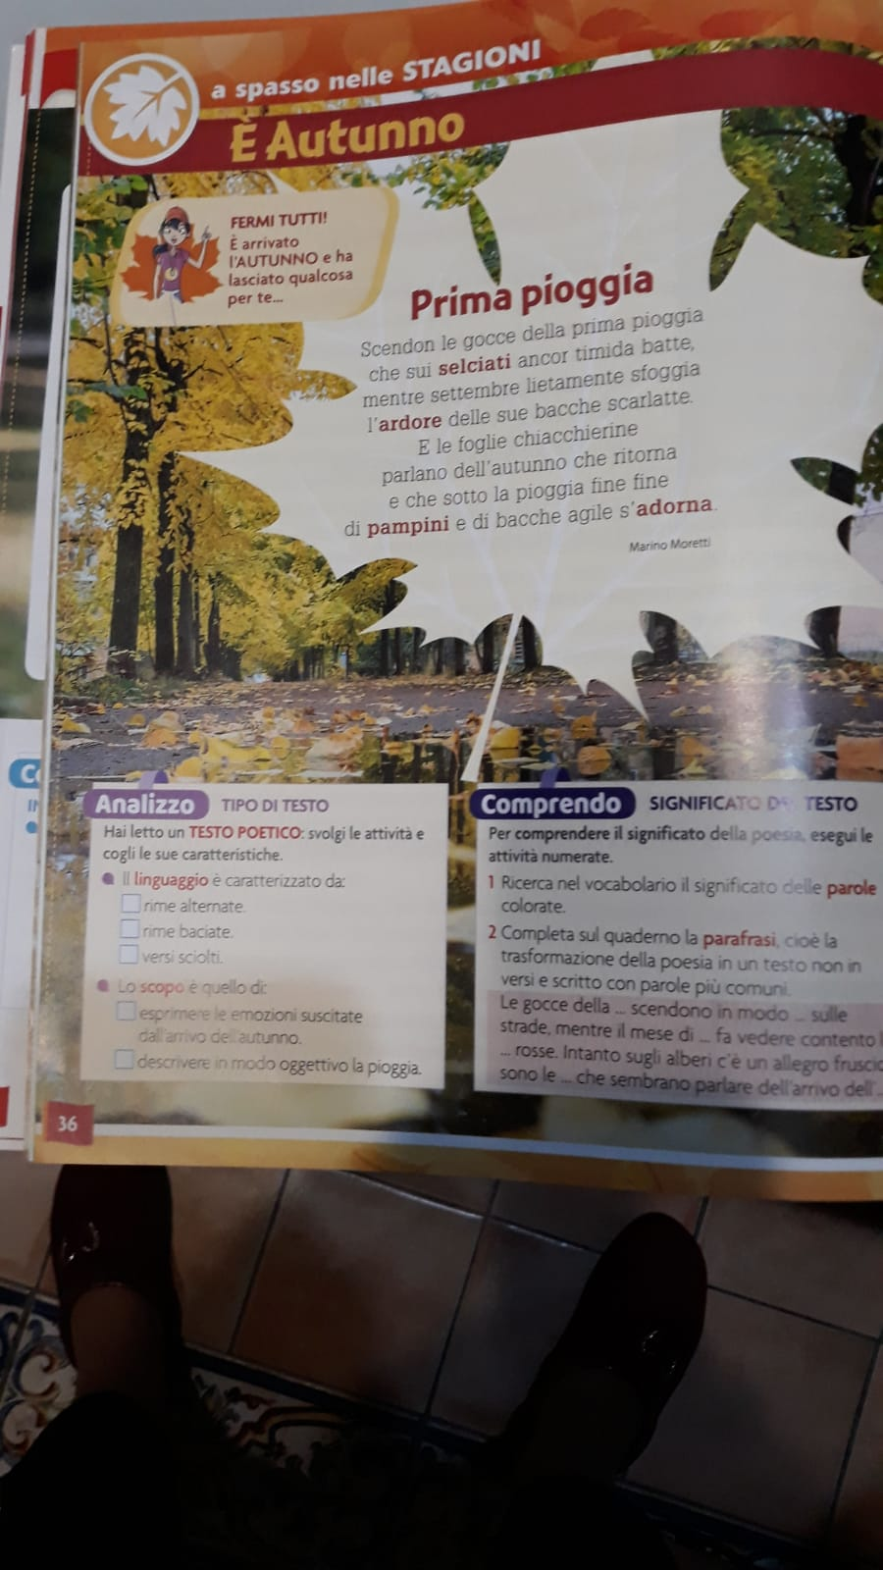
PENSIERI AUTUNNALI
ATTIVITA’:
ANALISI DEL TESTO
PARAFRASI
RICERCA LESSICALE

Slide 3
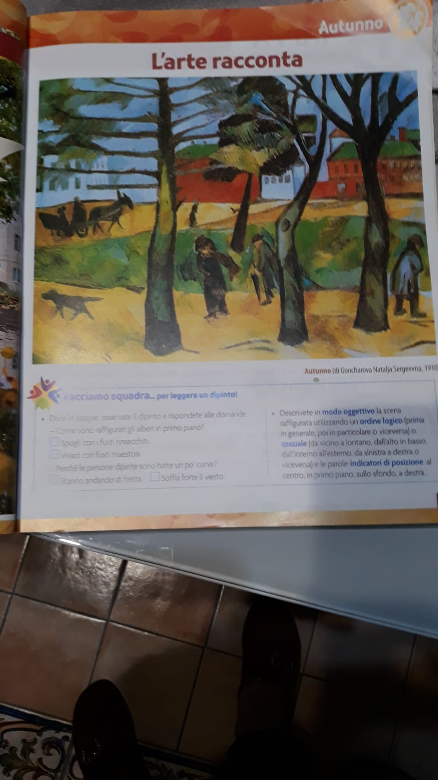
LEGGIAMO UN’OPERA D’ARTE
Gli attrezzi per leggere un’opera d’arte
CHE TIPO DI OPERA E’?
Che cosa comunica?
CHI E’ L’AUTORE?
DOVEVSI TROVA L’OPERA?
Rispondi alle domande sul quaderno e descrivi l’immagine usando igliindicatori spaziali

Slide 4
Dopo aver ascoltato la spiegazione in videolezione studia e completa le pagine44 -45 del libro di grammatica

Slide 5
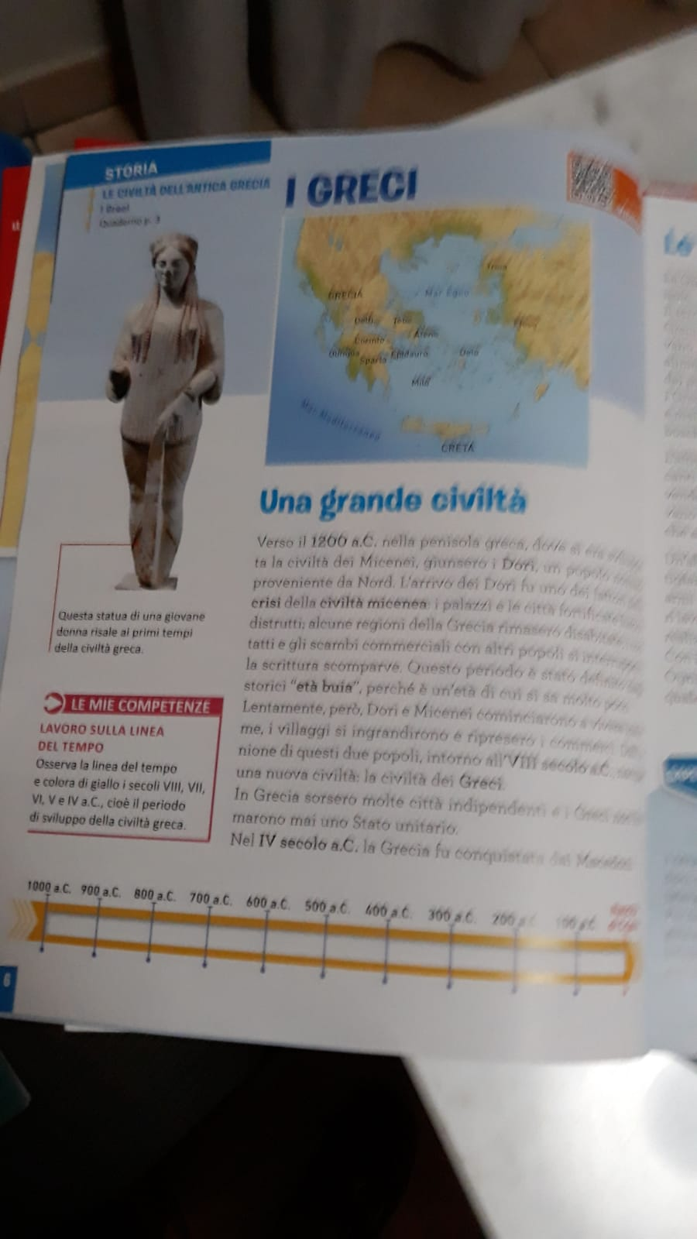
IL FASCINO DI UNA GRANDE CIVILTA’
Lasciati guidare nell’affascinante mondo di una civiltà che ha segnato la storia dei popoli nel tempo
STUDIA LE PAG 6- 7- 8
Imparare divertendosi: guarda il video su YOUTUBE
STORIA della GRECIA ANTICA in 7 minuti Animated History..
Oppure vai su..Renato lo scienziato Le poleis ,i Greci

